Slide 1

COGA-OJT 4th Week
박성준 인턴

Slide 2
INDEX
NOTICE
SOLUTION
사용된 기기 목록
작성된 코드( C++ )
작성된 Launch 파일( .launch )

Slide 3
NOTICE
조이스틱을 활용해 Servinggo 스켈레톤 움직이기

Slide 4
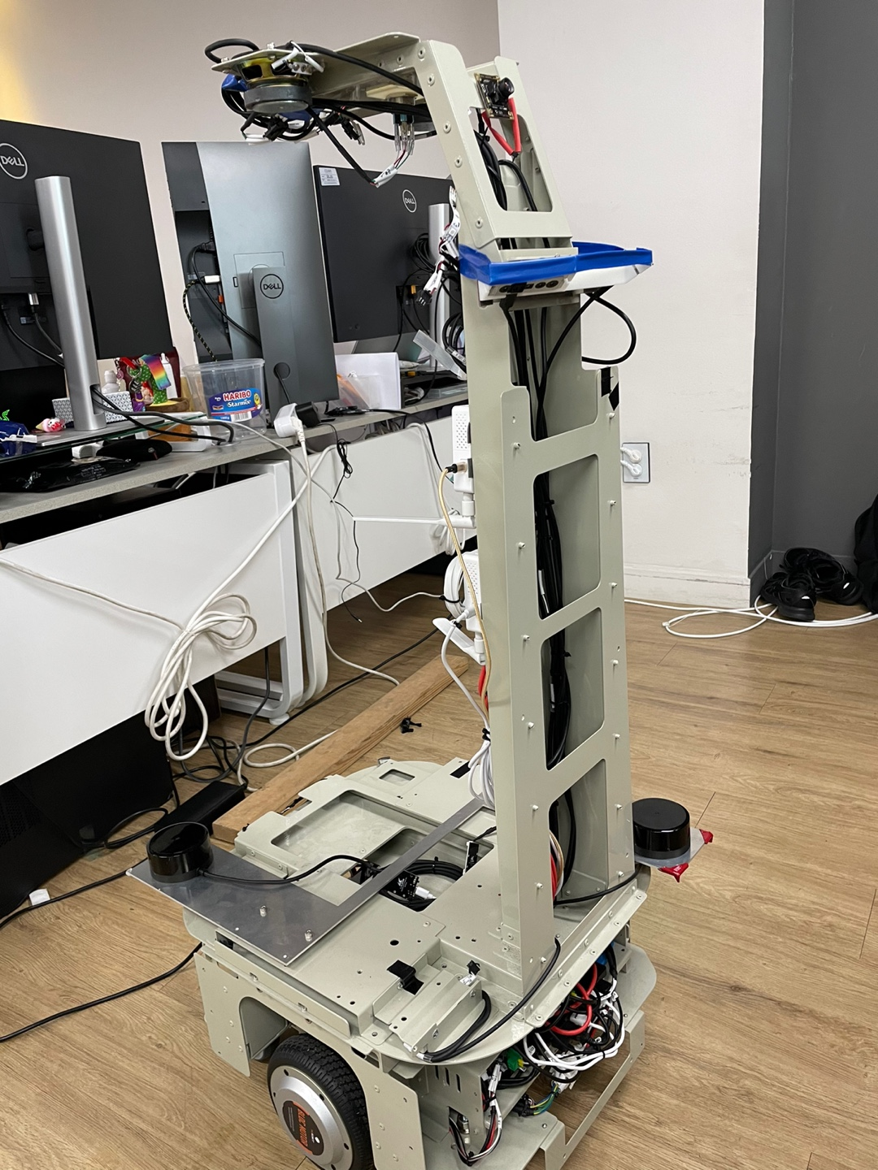
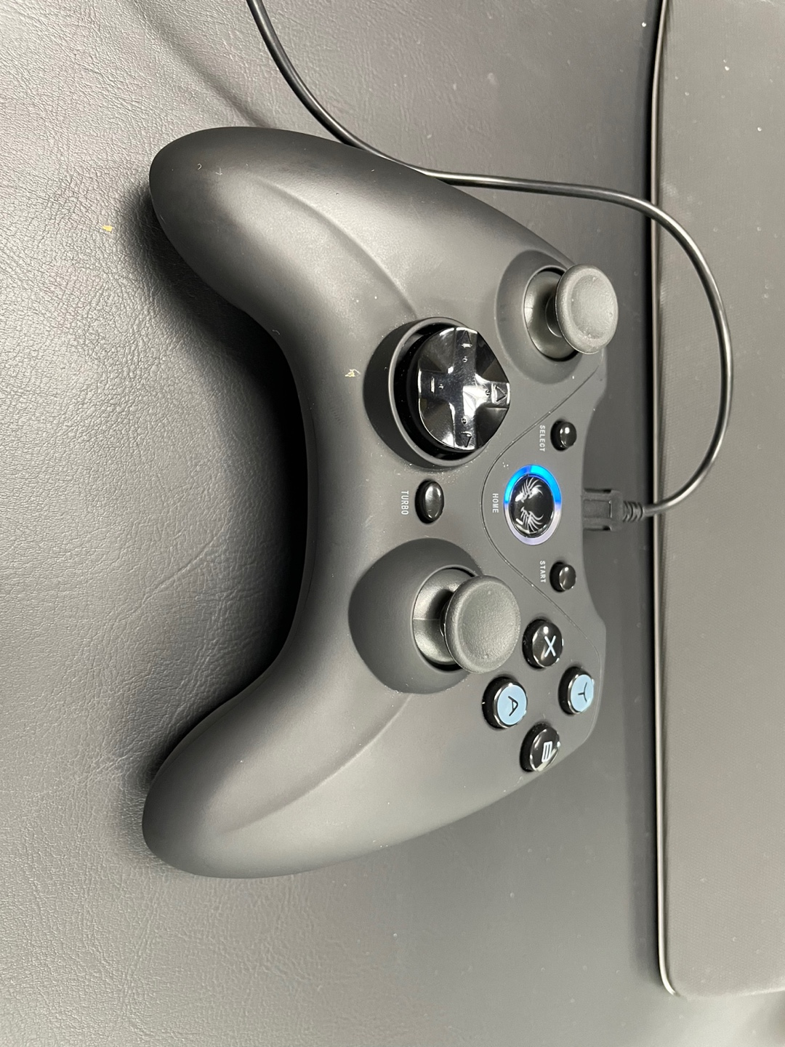
사용된 기기 목록
Servinggo 스켈레톤 1EA
조이스틱 1EA

Slide 5
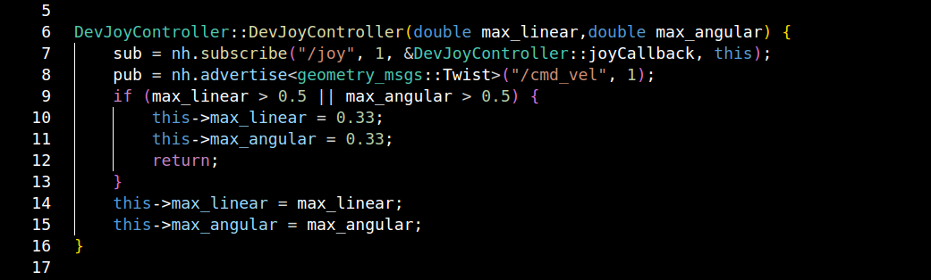
작성된 코드(C++)
Launch 파일에서 받아온 param 값
(최대 직진 속도, 최대 회전 속도)
생성자
조이스틱이 보낸 값을
받아오는 Subscriber
cmd_vel 을 받는
subscriber에 값을 보내는
Publisher
Param으로 넘어온 값이
0.5를 초과할 경우,
속도를 0.33으로 고정

Slide 6
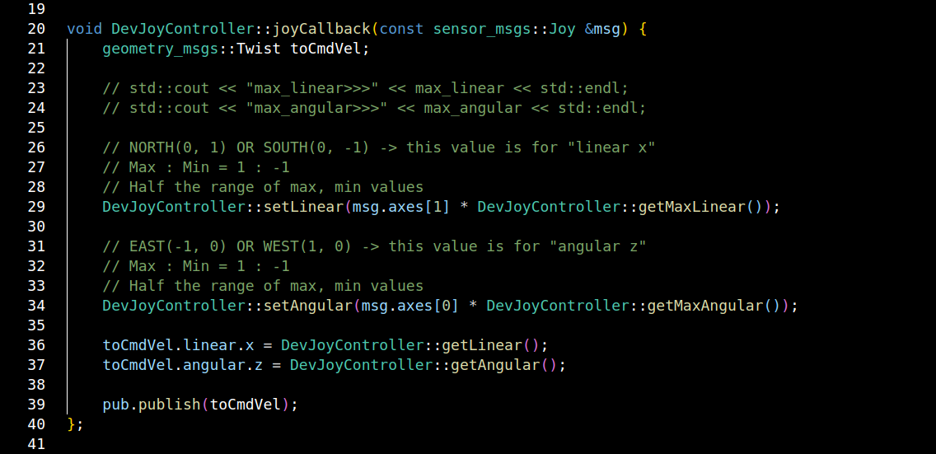
작성된 코드(C++)
조이스틱이 보낸 값의 범위는 -1.0 ~ 1.0
순서, 변수명
클래스 내부에서는 this 를 대신 사용
스타일 통일 → 본인 코드 이내에
콜백함수
설정한 최대 속도만큼 곱하여
해당 속도 이상 낼 수 없도록 함
회전 속도 또한
마찬가지로 처리함
cmd_vel의 양식에 맞게 데이터를 저장 후 publish 함
(geometry_msgs::Twist)
Pub → get num subscriber : [Integer type] 0 이상일 때 공회전하지 않음 (방어 코드-- 공회전 )

Slide 7
작성된 코드(C++)
조이스틱이 보낸 값을
받아오는 Subscriber
cmd_vel 을 받는
subscriber에 값을 보내는
Publisher

Slide 8
배부 받은 코드( .launch )
조이스틱이 보낸 값을
받아오는 Subscriber
cmd_vel 을 받는
subscriber에 값을 보내는
Publisher

Slide 9
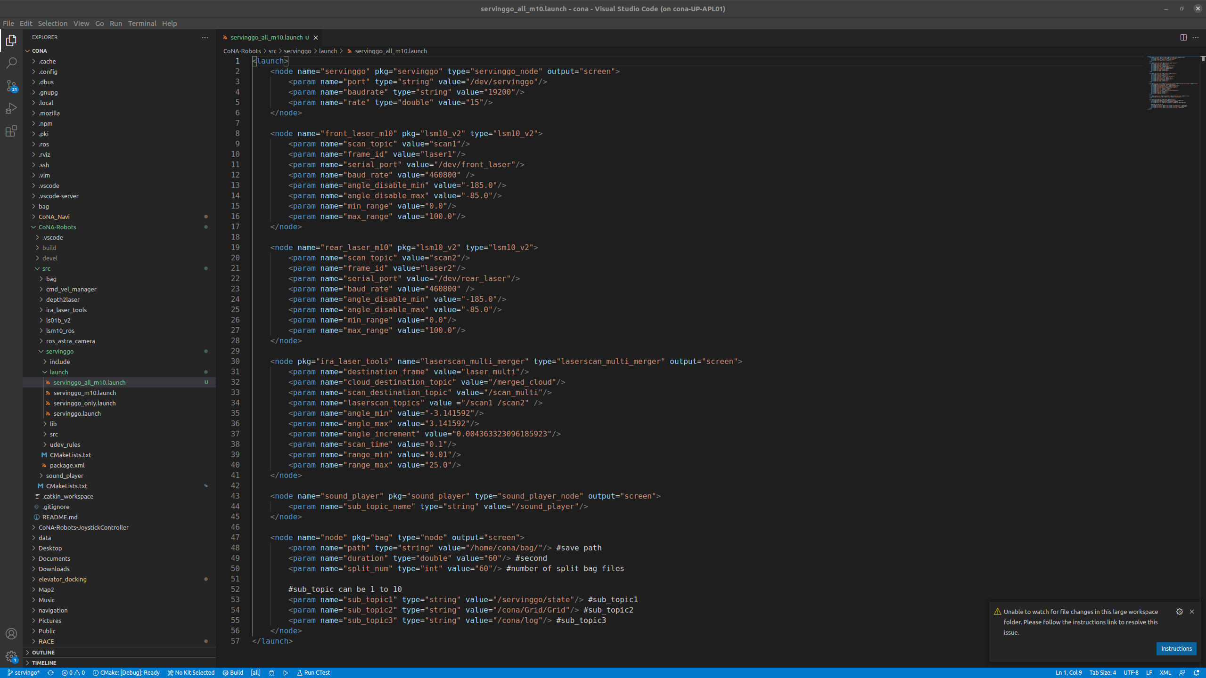
받은 Launch 파일(.launch)

Slide 10
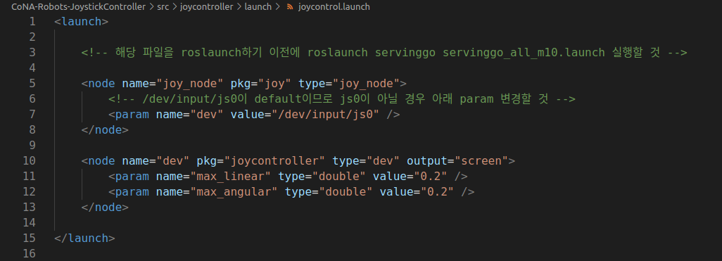
작성된 Launch 파일(.launch)
joy 노드
joycontroller 노드

